Slide 1
תכנות דינאמי
חישוב סדרת פיבונאצ'י, סכום בעזרת מספר מטבעות מינימלי, מספר הדרכים לריצוף רצפה בעזרת אריחים, תת סדרה עולה ארוכה ביותר, ובעיית תרמיל הגב.

Slide 2
סדרת פיבונאצ'י

Slide 3

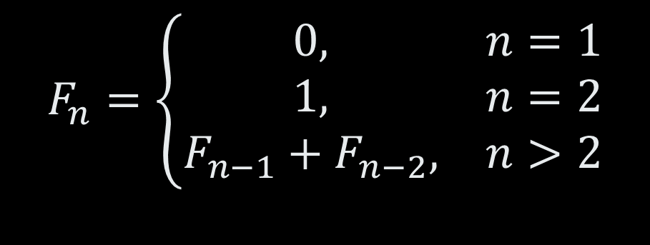
הגדרת סדרת פיבונאצ'י
בעבור $n∈ℕ^{+}$:
$$F_{n}=\left\{\begin{aligned}\begin{matrix}0, & n=1 \\ 1, & n=2 \\ F_{n−1}+F_{n−2}, & n>2\end{matrix}\end{aligned}\right.$$
0, 1, 1, 2, 3, 5, 8, 13, 21, 34, 55, 89, 144, …

Slide 4


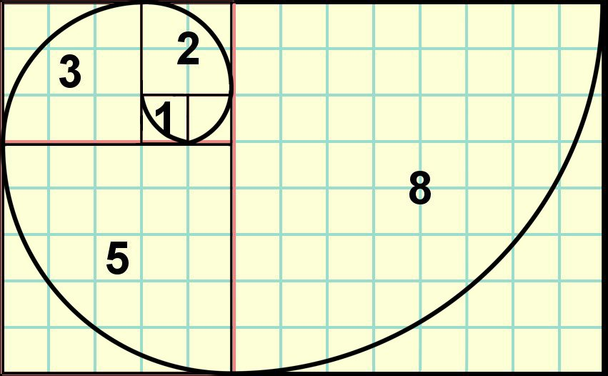
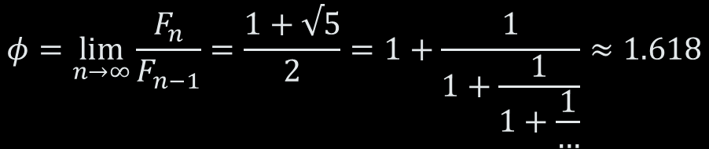
סדרת פיבונאצ'י בטבע ויחס הזהב
$$φ=\lim_{n→∞}{\frac{F_{n}}{F_{n−1}}}=\frac{1+√5}{2}=1+\frac{1}{1+\frac{1}{1+\frac{1}{…}}}≈1.618$$

Slide 5

חישוב סדרת פיבונאצ'י
#include <bits/stdc++.h>
using namespace std;
#define int long long
int fib(int n) {
if (n < 3) return n == 2;
return fib(n - 1) + fib(n - 2);
}
signed main() {
int n;
cin >> n;
cout << fib(n) << endl;
}
נרצה לחשב את האיבר ה־$n$־י בסדרת פיבונאצ'י
הפתרון הטריוויאלי יהיה להשתמש ברקורסיה
מהי סיבוכיותו של הקוד?
איך בכלל מנתחים סיבוכיות של קריאות רקורסיביות?

Slide 6









סיבוכיות הפתרון הרקורסיבי
$$F_{5}$$
$$F_{4}$$
$$F_{3}$$
$$F_{4}$$
$$F_{3}$$
$$F_{2}$$
$$F_{2}$$
$$F_{1}$$
$$F_{2}$$
$$F_{1}$$

Slide 7
סיבוכיות הפתרון הרקורסיבי
$$F_{5}$$
$$F_{4}$$
$$F_{3}$$
$$F_{4}$$
$$F_{3}$$
$$F_{2}$$
$$F_{2}$$
$$F_{1}$$
$$F_{2}$$
$$F_{1}$$

Slide 8














סיבוכיות הפתרון הרקורסיבי
$$F_{n}$$
$$F_{n−1}$$
$$F_{n−2}$$
$$F_{n−2}$$
$$F_{n−3}$$
$$F_{n−3}$$
$$F_{n−4}$$
$$F_{n−3}$$
$$F_{n−4}$$
$$F_{n−4}$$
41
$$F_{n−4}$$
$$F_{n−5}$$
$$F_{n−5}$$
$$F_{n−6}$$
...

Slide 9


סיבוכיות הפתרון הרקורסיבי
$$F_{n}$$
$$F_{n−1}$$
$$F_{n−2}$$
$$n$$
$$\frac{n}{2}$$
$$F_{n−2}$$
$$F_{n−3}$$
$$F_{n−3}$$
$$F_{n−4}$$
$$F_{n−3}$$
$$F_{n−4}$$
$$F_{n−4}$$
41
$$F_{n−4}$$
$$F_{n−5}$$
$$F_{n−5}$$
$$F_{n−6}$$
...

Slide 10

ניתוח סיבוכיות הרקורסיה
גובה עץ הרקורסיה על $F_{n}$ הוא בדיוק $n$, אבל כל העלים נמצאים בגובה $\frac{n}{2}≤$.
לכן, מספר הצמתים $k$ בעץ הרקורסיה הינו:
$$2^{\frac{n}{2}}<k<2^{n}$$
סיבוכיות קריאה בודדת לפונקציה הינה $O(1)$
לכן סיבוכיות הקריאה הרקורסיבית הינה כמספר הקריאות הרקורסיביות
כלומר, סיבוכיות הקריאה הרקורסיבית הינה $Θ(2^{n})$ – אקספוננציאלית!

Slide 11








מרקורסיה לאיטרציה
$$F_{n}$$
$$F_{n−1}$$
$$F_{n−2}$$
$$F_{n−3}$$
$$F_{n−4}$$
$$F_{n−5}$$
$$F_{n−6}$$
$$F_{n−7}$$
...

Slide 12

מרקורסיה לאיטרציה
const int maxn = 2e5;
int fib[maxn];
void calcfib() {
fib[1] = 0, fib[1] = 1;
for (int i=2; i<maxn; i++)
fib[i] = fib[i-1] + fib[i-2];
}
קל להבין ולמצוא פתרון איטרטיבי למציאת האיבר ה־$n$־י בסדרת פיבונאצ'י
נוכל אפילו לחשב את כל הסדרה עד $n$ מסוים ולשמור אותה במערך
סיבוכיות הפתרון זה הינה $O\left(n\right)$
כמובן שישנו גם פתרון המשתמש ב־$O(1)$ זכרון
בעצם, על ידי פתירה של תתי הבעיות מהקטנה לגדולה, שיפרנו משמעותית את יעילות הפתרון וחסכנו חישובים כפולים!
Notes:
קיימות דרכים לחשב את האיבר ה־n־י בסדרת פיבונאצ'י בזמן קבוע, וקיימות שיטות לחישוב נוסחאות נסיגה דומות בסיבוכיות טובה. אבל על זה, אולי בהמשך (:
שאלה בנושא: קפיצות של לכל היותר k, כמה דרכים שונות יש להגיע כדי להגיע לשלב ה־n?

Slide 13
בעיית המטבעות

Slide 14


הגדרה לבעיית המטבעות
נתונה קבוצה של $k$ ערכי מטבעות שלמים שונים $S=\{c_{1},c_{2},…,c_{k}\}$
בנוסף נתון סכום מטרה $n$
נרצה להרכיב את הסכום $n$ בעזרת מטבעות מתוך הקבוצה $S$
מהו מספר המטבעות המינימלי שנצטרך?
באילו מטבעות נשתמש כדי לייצג את הסכום בצורה מינימלית?
האם בכלל אפשר לייצג את הסכום $n$ בעזרת המטבעות?
1
4
3
$$S=\{1,3,4\}$$

Slide 15


הגדרה פורמלית לבעיית המטבעות
נתונה קבוצה $S=\left\{c_{1},c_{2},…,c_{k}\right\}⊂ℕ$.
נרצה ש־$\sum{α_{i}}$ יהיה מינימלי כאשר $α_{i}∈ℕ$ ומתקיים:
$$n=\sum_{i=1}^{k}{α_{i}⋅c_{i}}$$
1
4
3
$$S=\{1,3,4\}$$

Slide 16

הפתרון החמדני
פתרון אפשרי הינו הפתרון החמדני הבא:
ניקח כל פעם את המטבע הכי גדול שהוספתו אינה חורגת מהסכום
האם הפתרון יעבוד? כיצד נוכל לדעת אם לא ניתן להרכיב את הסכום $n$?
1
4
3
$$S=\{1,3,4\}$$

Slide 17

הפתרון החמדני
נביא דוגמה לפתרון החמדני בעבור $S=\{1,3,4\}$ ו־$n=6$:
1
נותר לסכום: 6
4
3
$$S=\{1,3,4\}$$

Slide 18
הפתרון החמדני
נביא דוגמה לפתרון החמדני בעבור $S=\{1,3,4\}$ ו־$n=6$:
1
נותר לסכום: 2
4
4
3
$$S=\{1,3,4\}$$

Slide 19

הפתרון החמדני
נביא דוגמה לפתרון החמדני בעבור $S=\{1,3,4\}$ ו־$n=6$:
1
נותר לסכום: 1
4
1
4
3
$$S=\{1,3,4\}$$

Slide 20
הפתרון החמדני
נביא דוגמה לפתרון החמדני בעבור $S=\{1,3,4\}$ ו־$n=6$:
1
נותר לסכום: 0
4
1
1
4
3
$$S=\{1,3,4\}$$
הפתרון החמדני נתן סכום בעזרת 3 מטבעות

Slide 21
הפתרון החמדני
נביא דוגמה לפתרון החמדני בעבור $S=\{1,3,4\}$ ו־$n=6$:
1
3
3
4
3
ישנו פתרון טוב יותר בעזרת 2 מטבעות בלבד!
$$S=\{1,3,4\}$$

Slide 22
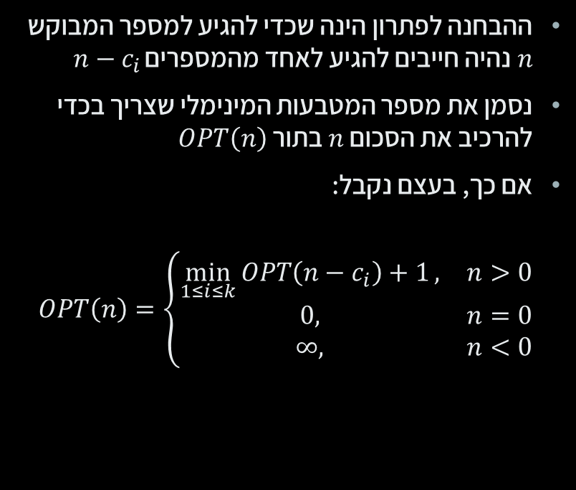
הפתרון הרקורסיבי
#define int long long
typedef vector<int> vi;
const int INF = 1e18;
int coins(int n, const vi& s) {
/* returns the minimum number of required
coins to construct the sum n, or INF if
it is impossible. */
if (n < 0) return INF;
if (n == 0) return 0;
int mi = INF;
for (int c : s)
mi = min(mi, coins(n - c, s) + 1);
return mi;
}
ההבחנה לפתרון הינה שכדי להגיע למספר המבוקש $n$ נהיה חייבים להגיע לאחד מהמספרים $n−c_{i}$
נסמן את מספר המטבעות המינימלי שצריך בכדי להרכיב את הסכום $n$ בתור $OPT\left(n\right)$
אם כך, בעצם נקבל:
$$OPT\left(n\right)=\left\{\begin{aligned}\begin{aligned}\begin{matrix}\min_{1≤i≤k}{OPT\left(n−c_{i}\right)+1}, & n>0 \\ 0, & n=0 \\ ∞, & n<0\end{matrix}\end{aligned}\end{aligned}\right.$$

Slide 23
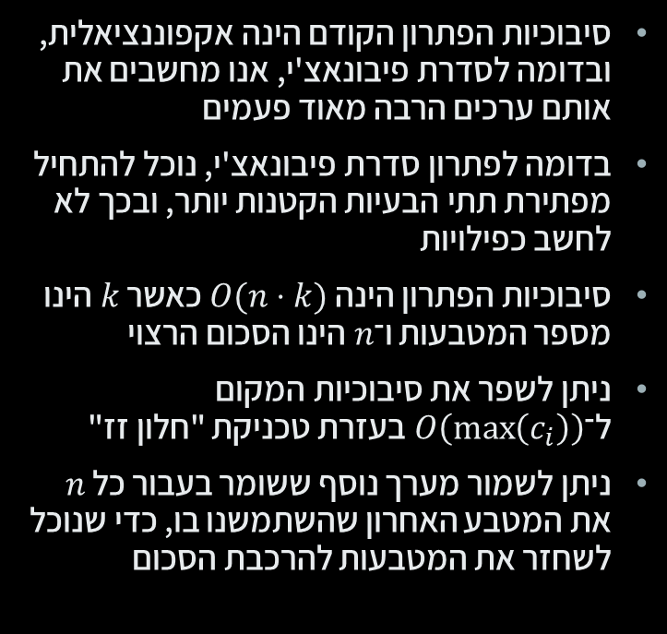
מרקורסיה לאיטרציה
#define int long long
typedef vector<int> vi;
const int INF = 1e9, maxn = 2e5;
int opt[maxn];
void calccoins(const vi& s) {
opt[0] = 0;
for (int i = 1; i < maxn; i++) {
opt[i] = INF;
for (int c : s) {
if (i - c < 0) continue;
opt[i] = min(opt[i], opt[i - c] + 1);
}
}
}
סיבוכיות הפתרון הקודם הינה אקפוננציאלית, ובדומה לסדרת פיבונאצ'י, אנו מחשבים את אותם ערכים הרבה מאוד פעמים
בדומה לפתרון סדרת פיבונאצ'י, נוכל להתחיל מפתירת תתי הבעיות הקטנות יותר, ובכך לא לחשב כפילויות
סיבוכיות הפתרון הינה $O(n⋅k)$ כאשר $k$ הינו מספר המטבעות ו־$n$ הינו הסכום הרצוי
ניתן לשפר את סיבוכיות המקום ל־$O\left(\max\left(c_{i}\right)\right)$ בעזרת טכניקת "חלון זז"
ניתן לשמור מערך נוסף ששומר בעבור כל $n$ את המטבע האחרון שהשתמשנו בו, כדי שנוכל לשחזר את המטבעות להרכבת הסכום

Slide 24
בעיית ריצוף האריחים

Slide 25
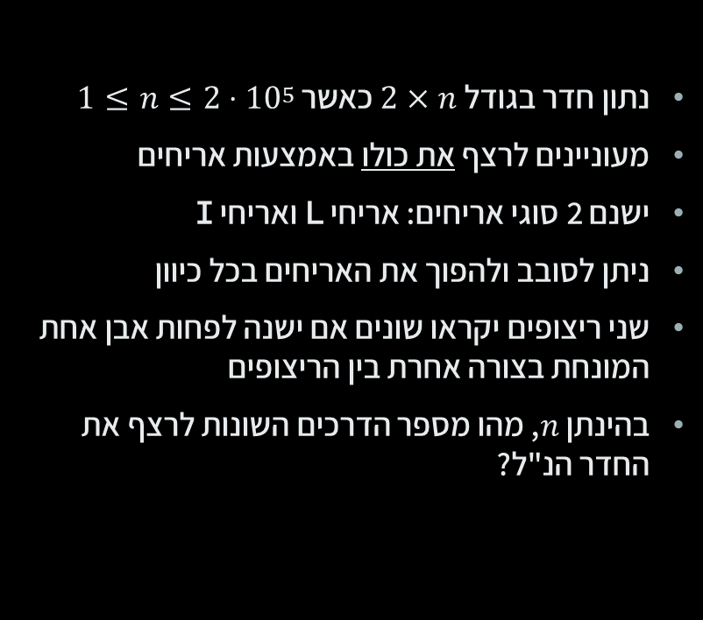
הגדרת בעיית הריצוף
נתון חדר בגודל $2×n$ כאשר $1≤n≤2⋅{10}^{5}$
מעוניינים לרצף את כולו באמצעות אריחים
ישנם 2 סוגי אריחים: אריחי L ואריחי I
ניתן לסובב ולהפוך את האריחים בכל כיוון
שני ריצופים יקראו שונים אם ישנה לפחות אבן אחת המונחת בצורה אחרת בין הריצופים
בהינתן $n$, מהו מספר הדרכים השונות לרצף את החדר הנ"ל?
זוהי בעיית DP קלאסית, והניסוח הנ"ל לקוח משלב מיון ב' לנבחרת ישראל במדעי המחשב, תשע"ח 2018

Slide 26
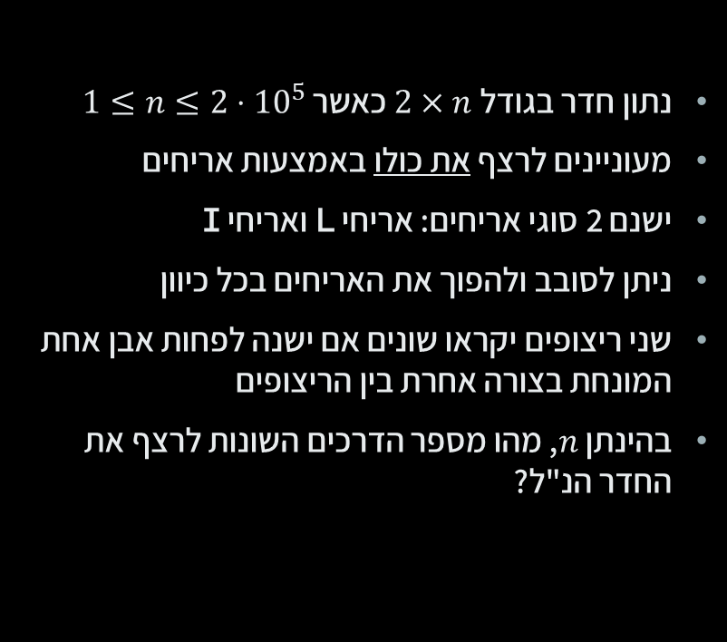
הגדרת בעיית הריצוף
נתון חדר בגודל $2×n$ כאשר $1≤n≤2⋅{10}^{5}$
מעוניינים לרצף את כולו באמצעות אריחים
ישנם 2 סוגי אריחים: אריחי L ואריחי I
ניתן לסובב ולהפוך את האריחים בכל כיוון
שני ריצופים יקראו שונים אם ישנה לפחות אבן אחת המונחת בצורה אחרת בין הריצופים
בהינתן $n$, מהו מספר הדרכים השונות לרצף את החדר הנ"ל?
זוהי בעיית DP קלאסית, והניסוח הנ"ל לקוח משלב מיון ב' לנבחרת ישראל במדעי המחשב, תשע"ח 2018

Slide 27
הגדרת בעיית הריצוף
נתון חדר בגודל $2×n$ כאשר $1≤n≤2⋅{10}^{5}$
מעוניינים לרצף את כולו באמצעות אריחים
ישנם 2 סוגי אריחים: אריחי L ואריחי I
ניתן לסובב ולהפוך את האריחים בכל כיוון
שני ריצופים יקראו שונים אם ישנה לפחות אבן אחת המונחת בצורה אחרת בין הריצופים
בהינתן $n$, מהו מספר הדרכים השונות לרצף את החדר הנ"ל?
זוהי בעיית DP קלאסית, והניסוח הנ"ל לקוח משלב מיון ב' לנבחרת ישראל במדעי המחשב, תשע"ח 2018

Slide 28



הבחנות בדרך לפתרון
נסמן בתור $A_{i}$ את מספר הדרכים השונות לרצף רצפה בגודל $2×i$
נסמן בתור $B_{i}$ את מספר הדרכים השונות לרצף רצפה בגודל $2×i$ ללא אחת הפינות
נרצה למצוא נוסחאות נסיגה ל$A_{i}$ ו־$B_{i}$
הפתרון לבעיה הינו הערך $A_{n}$
$$B_{7}$$
$$A_{4}$$
A
B

Slide 29
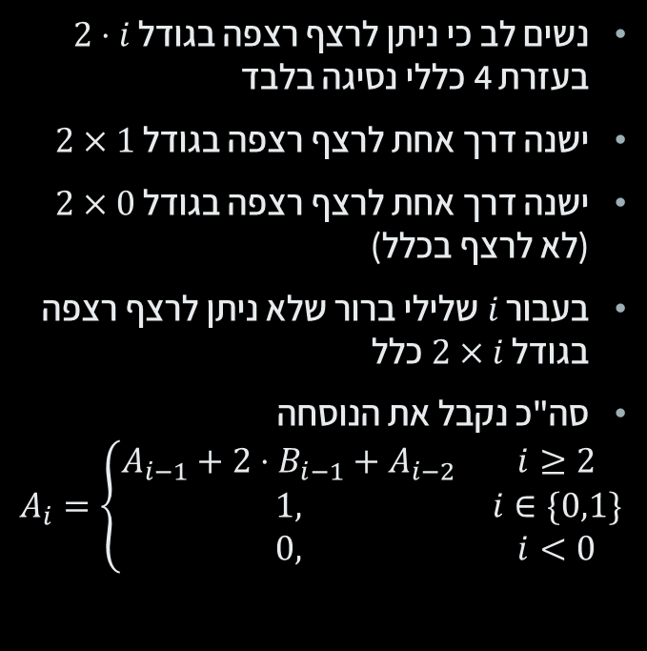
כלל הנסיגה ל־A
נשים לב כי ניתן לרצף רצפה בגודל $2⋅i$ בעזרת 4 כללי נסיגה בלבד
ישנה דרך אחת לרצף רצפה בגודל $2×1$
ישנה דרך אחת לרצף רצפה בגודל $2×0$ (לא לרצף בכלל)
בעבור $i$ שלילי ברור שלא ניתן לרצף רצפה בגודל $2×i$ כלל
סה"כ נקבל את הנוסחה
$$A_{i}=\left\{\begin{aligned}\begin{matrix}A_{i−1}+2⋅B_{i−1}+A_{i−2} & i≥2 \\ 1, & i∈\{0,1\} \\ 0, & i<0\end{matrix}\end{aligned}\right.$$

Slide 30
כלל הנסיגה ל־A
נשים לב כי ניתן לרצף רצפה בגודל $2⋅i$ בעזרת 4 כללי נסיגה בלבד
ישנה דרך אחת לרצף רצפה בגודל $2×1$
ישנה דרך אחת לרצף רצפה בגודל $2×0$ (לא לרצף בכלל)
בעבור $i$ שלילי ברור שלא ניתן לרצף רצפה בגודל $2×i$ כלל
סה"כ נקבל את הנוסחה
$$A_{i}=\left\{\begin{aligned}\begin{matrix}A_{i−1}+2⋅B_{i−1}+A_{i−2} & i≥2 \\ 1, & i∈\{0,1\} \\ 0, & i<0\end{matrix}\end{aligned}\right.$$

Slide 31
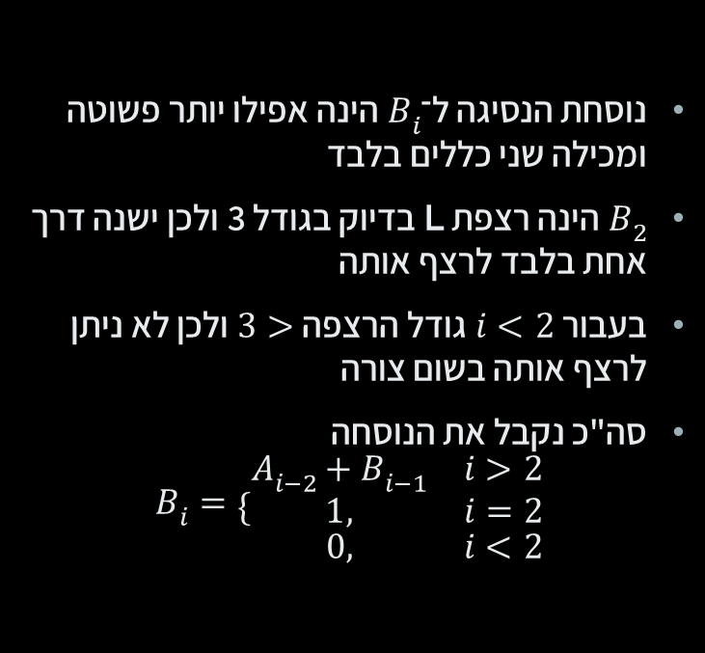
כלל הנסיגה ל־B
נוסחת הנסיגה ל־$B_{i}$ הינה אפילו יותר פשוטה ומכילה שני כללים בלבד
$B_{2}$ הינה רצפת L בדיוק בגודל 3 ולכן ישנה דרך אחת בלבד לרצף אותה
בעבור $i<2$ גודל הרצפה $3>$ ולכן לא ניתן לרצף אותה בשום צורה
סה"כ נקבל את הנוסחה
$$B_{i}=\left\{\begin{aligned}\begin{matrix}A_{i−2}+B_{i−1} & i>2 \\ 1, & i=2 \\ 0, & i<2\end{matrix}\end{aligned}\right.$$

Slide 32
כלל הנסיגה ל־B
נוסחת הנסיגה ל־$B_{i}$ הינה אפילו יותר פשוטה ומכילה שני כללים בלבד
$B_{2}$ הינה רצפת L בדיוק בגודל 3 ולכן ישנה דרך אחת בלבד לרצף אותה
בעבור $i<2$ גודל הרצפה $3>$ ולכן לא ניתן לרצף אותה בשום צורה
סה"כ נקבל את הנוסחה
$$B_{i}=\left\{\begin{aligned}\begin{matrix}A_{i−2}+B_{i−1} & i>2 \\ 1, & i=2 \\ 0, & i<2\end{matrix}\end{aligned}\right.$$

Slide 33
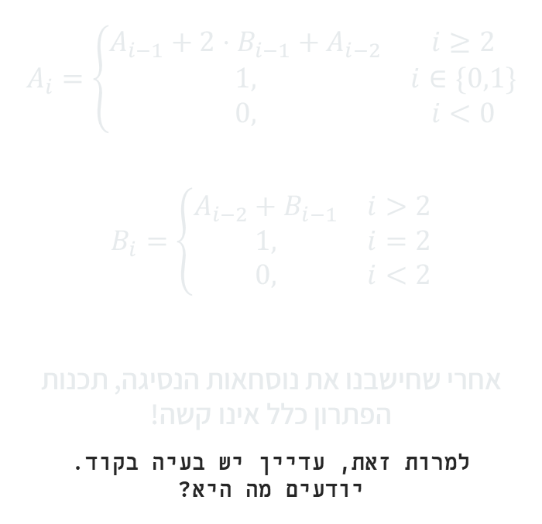
הפתרון האיטראטיבי
const int maxn = 2e5;
int a[maxn], b[maxn];
void calctiling() {
b[0] = b[1] = 0;
a[0] = a[1] = b[2] = 1;
a[2] = 2;
for (int i = 3; i < maxn; i++) {
a[i] = a[i-1] + 2*b[i-1] + a[i-2];
b[i] = a[i-2] + b[i-1];
}
}
$$A_{i}=\left\{\begin{aligned}\begin{matrix}A_{i−1}+2⋅B_{i−1}+A_{i−2} & i≥2 \\ 1, & i∈\{0,1\} \\ 0, & i<0\end{matrix}\end{aligned}\right.$$
$$B_{i}=\left\{\begin{aligned}\begin{matrix}A_{i−2}+B_{i−1} & i>2 \\ 1, & i=2 \\ 0, & i<2\end{matrix}\end{aligned}\right.$$
אחרי שחישבנו את נוסחאות הנסיגה, תכנות הפתרון כלל אינו קשה!
למרות זאת, עדיין יש בעיה בקוד. יודעים מה היא?

